Slide 1
«Сложности или возможности?
Как привлечь учащихся в систему дополнительного образования».

Slide 2
Мониторинг запросов обучающихся;
Активная реклама программы;
Работа с родителями;
Консультирование и оказание помощи.

Slide 3
Как удержать интерес и сохранить количество учащихся в группе на протяжении учебного года?

Slide 4
Первое занятие всегда необычное;
«Изюминка» каждого занятия;
Атмосфера доброжелательности;
Ситуация успеха
Не развлекать, а увлекать;
Использование современных технологий
Самостоятельность и право выбора;
Обратная связь

Slide 5
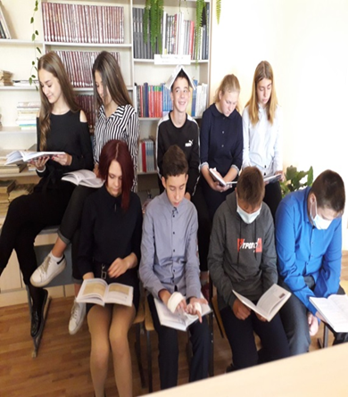
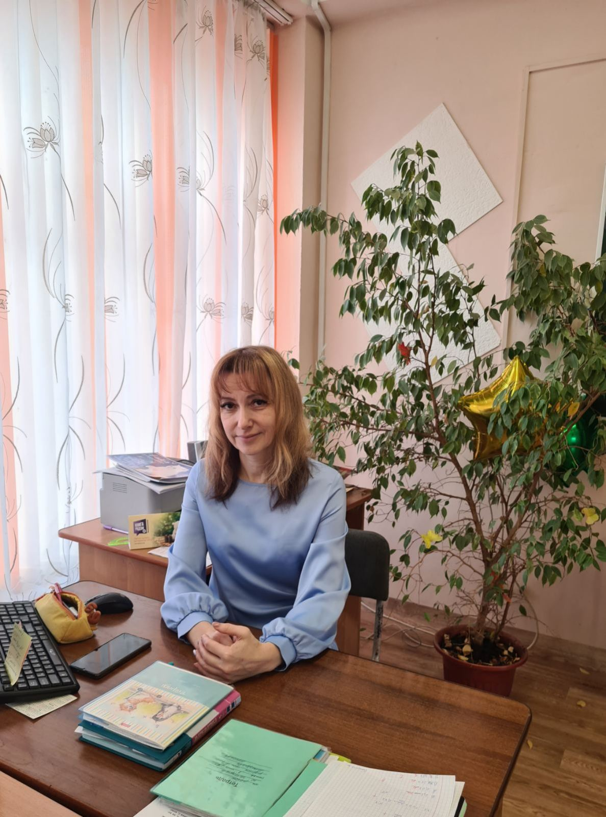

Slide 6
Спасибо за внимание!

